Slide 1
Migrační situace v jihovýchodní Asii pohledem dat
David Fischer

Slide 2
Úvod
Pokuste se navrhnout 2 hypotézy, které se týkají migrace v regionu jihovýchodní Asie.
Ve kterých státech jihovýchodní Asie podle Vás obyvatelstvo nejvíce migruje?
Převažují více muži či ženy v migraci obyvatelstva tohoto regionu?
Notes:
Nechte žáky si promyslet své hypotézy ohledně migrační situace, mohou použít uvedené otázky. Poté žákům rozdejte pracovní list (viz Přílohy) a zahájíte práci na úkolech.

Slide 3
OPAKOVÁNÍ - Proč lidé migrují?
PUSH/TLAKOVÉ FAKTORY
PULL/TAHOVÉ FAKTORY
Přelidnění
Válka, konflikty
Chudoba
Přírodní katastrofy
Lepší podmínky pro vzdělávání
Kvalitní zdravotní péče
Lepší finanční možnosti
Náboženská a politická svoboda
Notes:
Tato část slouží k zopakování základních demografických pojmů související s migrací. Nechte žáky přijít s vlastními nápady a následně promítněte správné možnosti.

Slide 4
OPAKOVÁNÍ – ZÁKLADNÍ TERMÍNY
IMIGRACE
EMIGRACE
příchod obyvatel do nové země
odchod obyvatel z mateřské země
Notes:
Tato část slouží k zopakování základních demografických pojmů související s migrací. Nechte žáky přijít s vlastními nápady a následně promítněte správné možnosti.

Slide 5


Migrace v jihovýchodní Asii
Notes:
S žáky budete řešit úlohu na zisk dat z geoportálu Our World in Data, kdy pokyny pro práci na této úloze jsou součástí Pokynů pro práci s geoportály (viz Přílohy).

Slide 6
Imigrace v jihovýchodní Asii
Stát | Imigrace 2024 (mil.) | Hlavní stát původu
Brunej | 0,12 | Malajsie
Filipíny | 0,07 | Čína
Indonésie | 0,42 | Myanmar
Kambodža | 0,08 | Vietnam
Laos | 0,05 | Vietnam
Notes:
Postupně promítněte a zkontrolujte výsledky úlohy 3 s žáky.

Slide 7
Imigrace v jihovýchodní Asii
Stát | Imigrace 2024 (mil.) | Hlavní stát původu
Malajsie | 3,57 | Indonésie
Myanmar | 0,07 | Čína
Singapur | 2,71 | Malajsie
Thajsko | 2,91 | Myanmar
Vietnam | 0,20 | Čína
Notes:
Promítněte a zkontrolujte výsledky úlohy 3 s žáky.

Slide 8
Emigrace v jihovýchodní Asii
Stát | Emigrace 2024 (mil.) | Hlavní cílový stát
Brunej | 0,05 | Indie
Filipíny | 6,99 | USA
Indonésie | 3,76 | Malajsie
Kambodža | 0,78 | Thajsko
Laos | 0,66 | Thajsko
Notes:
Promítněte a zkontrolujte výsledky úlohy 3 s žáky.

Slide 9
Emigrace v jihovýchodní Asii
Stát | Emigrace 2024 (mil.) | Hlavní cílový stát
Malajsie | 2,43 | Singapur
Myanmar | 4,32 | Thajsko
Singapur | 0,27 | Malajsie
Thajsko | 1,18 | USA
Vietnam | 3,69 | USA
Notes:
Promítněte a zkontrolujte výsledky úlohy 3 s žáky.

Slide 10
Migrační saldo
Brunej: 0,07 mil., POZITIVNÍ
Filipíny: - 6,92 mil., NEGATIVNÍ
Indonésie: - 3,34 mil., NEGATIVNÍ
Kambodža: - 0,7 mil., NEGATIVNÍ
Laos: - 3,34 mil., NEGATIVNÍ
Malajsie: 1,14 mil., POZITIVNÍ
Myanmar: - 4,25 mil., NEGATIVNÍ
Singapur: 2,44 mil., POZITIVNÍ
Thajsko: 1,73 mil., POZITIVNÍ
Vietnam: - 3,49 mil., POZITIVNÍ
CELKEM: -13,93 mil., NEGATIVNÍ
Notes:
Žáci na základě svých výsledků ze své tabulky spočítají migrační saldo, následně zkontrolujte výsledky

Slide 11
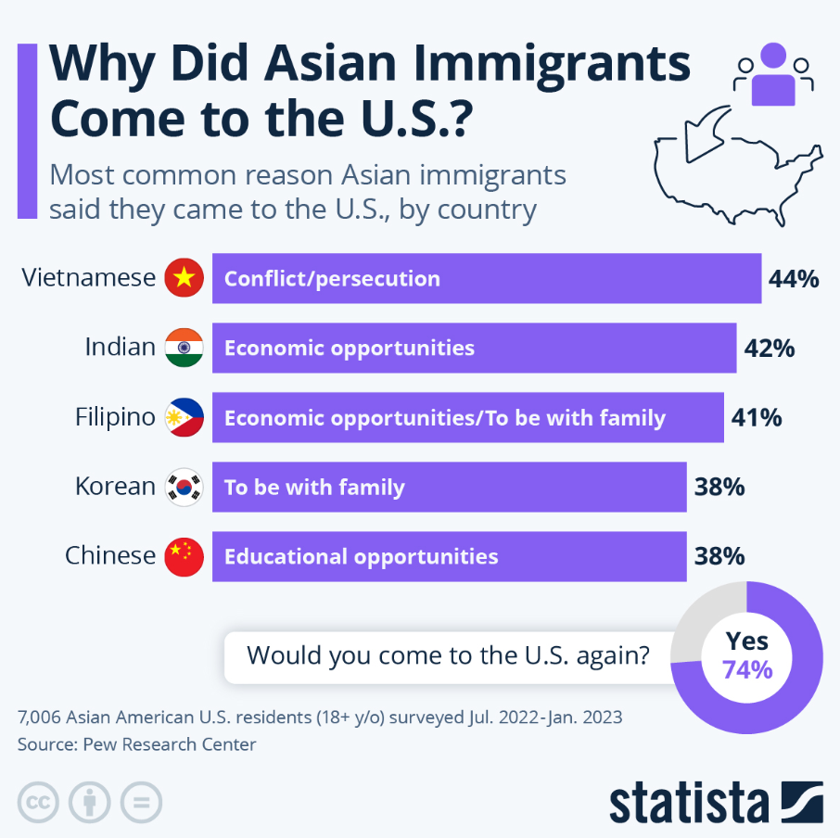
Migrační saldo: proč lidé emigrují?
Notes:
Zde jsou uvedeny jedny z hlavních důvodů, proč lidé z Asie emigrují do USA, zmiňte zejména Vietnam a Filipíny

Slide 12
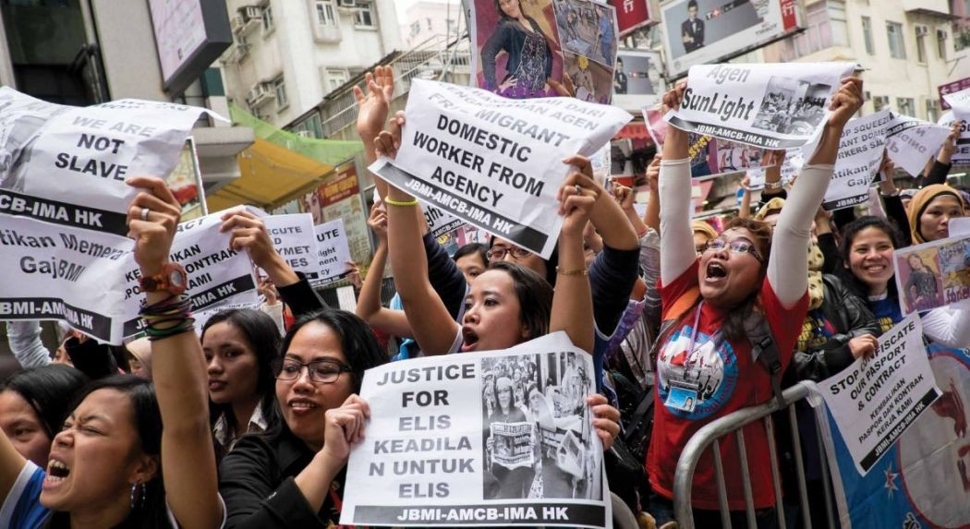
Ženská emigrace a maid trade
nejvyšší: Malajsie, Laos, Filipíny (přes 50 % z celkové emigrace) – „feminizace migrace“
Maid Trade: „obchodování“ s domácími pomocnicemi z chudých zemí do bohatých , součást pracovní migrace
  problémy:
    často nelegální migrace,
    vykořisťování,
    nízké mzdy,
    dlouhá pracovní doba (až 16-18 h).
Notes:
V minulosti i v současnosti dochází v minulosti i v současnosti k protestům vůči zacházení žen v rámci pracovní migrace. Jedním z nejvýznamnějších protestů se týká fenoménu Maid Trade, který označuje systém masových přesunů (legální i nelegální) miliónů žen do bohatších zemí za prací v domácnosti. Ačkoli byla přijata mezinárodní opatření pro zajištění standartních práv, problém v řadě krajin zůstává. Fotografie pochází z protestů z Hong Kongu

Slide 13

Notes:
Tato fotografie zachycuje případ prodeje domácích pomocnic z Myanmaru v Singapuru v roce 2014.

Slide 14
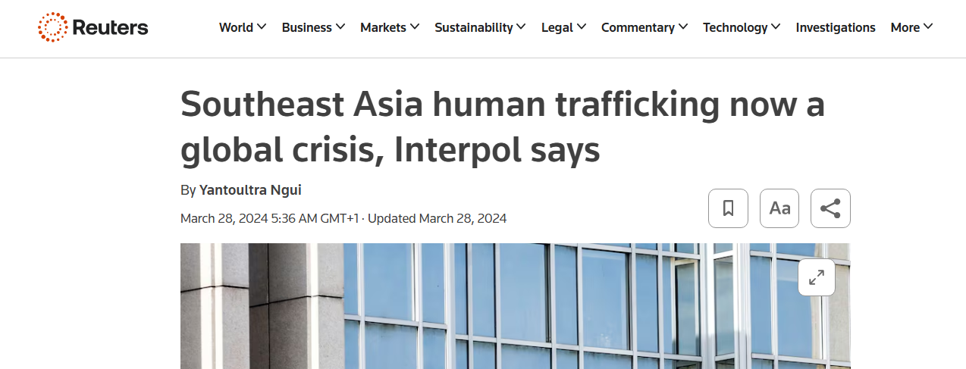
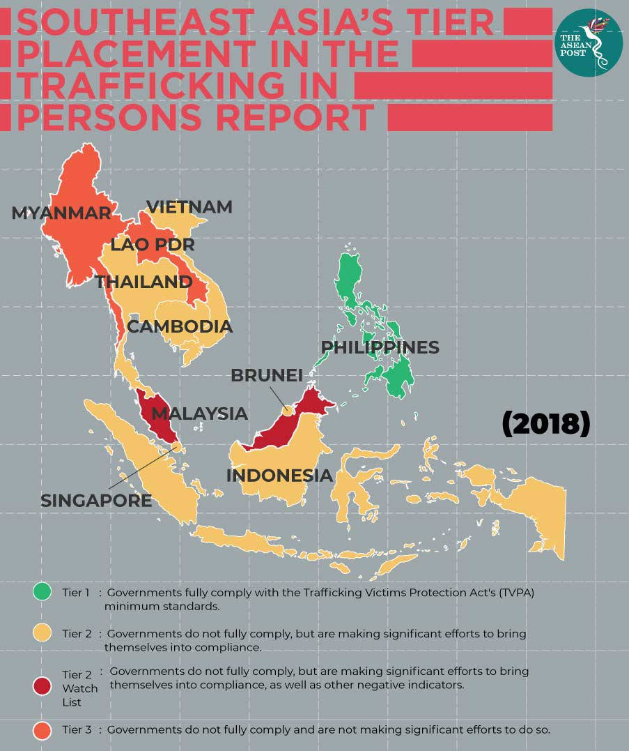
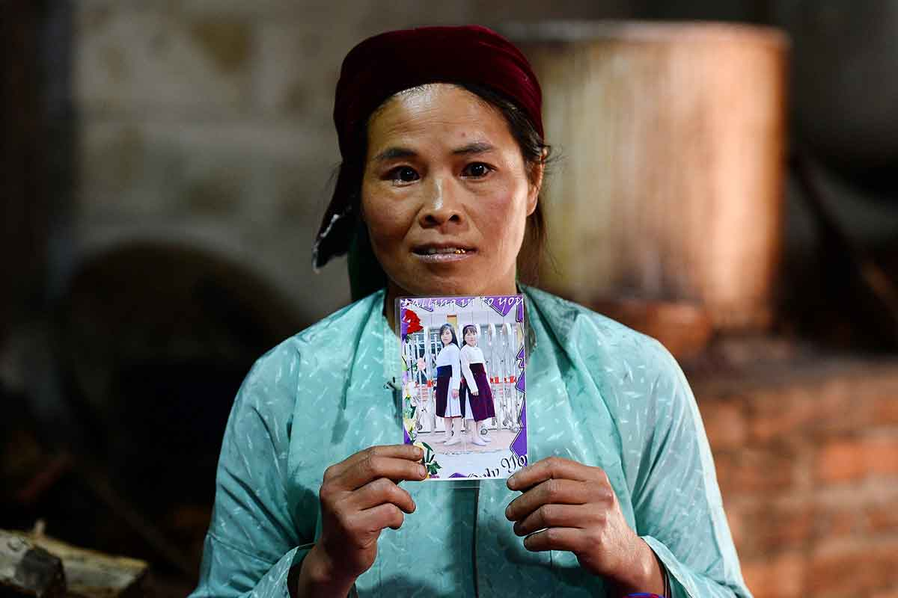
Nelegální obchod s lidmi
Notes:
V jihovýchodní Asie představuje nelegální migrace významný problém, se kterým řada států nedostatečně bojuje. Na obrázku můžete vidět matku (Vietnam), která přišla a stále čeká na své 2 dcery, které ztratila vůli nelegálnímu obchodu s lidmi.

Slide 15

Remitence v jihovýchodní Asii
= finanční či jiné prostředky, které posílají migranti pracující v zahraničí zpět do své mateřské země
výhody: zvyšování příjmů, snižování chudoby, nové pracovní příležitosti
nevýhody: inflace, přílišná závislost na příjmech z remitencí, zvyšování či prohlubování sociálních rozdílů ve společnosti
Notes:
Žáky nechte odhadnout význam termínu remitence a následně s žáky diskutujte výhody a nevýhody remitencí. Poté žáci budou řešit úkolu 5b, kdy pokyny pro práci na této úloze jsou součástí Pokynů pro práci s geoportály (viz Přílohy).

Slide 16
Remitence v jihovýchodní Asii
Stát | Vietnam |  | Thajsko |  | Indonésie |  | Filipíny |  | Malajsie
Roky | 2000 | 2021 | 2005 | 2019 | 2007 | 2023 | 2002 | 2022 | 2001 | 2020
Hodnoty (%) | 4,3 | 3,5 | 0,6 | 1,5 | 1,4 | 1,1 | 11,5 | 9,4 | 0,4 | 0,4

Slide 17
Závěrečné shrnutí
Na základě získaných dat se pokuste krátce shrnout migrační situaci v tomto regionu. Shodují se výsledky s Vašimi původními hypotézami?

Slide 18
Zdroje
HOBBS, J. J. (2022): World regional geography. Seventh edition. MA: Cengage, Boston.
LAMBERT, D. a kol. (2021): Zeměpis: fyzická, sociální a praktická geografie. Spolu to zvládneme. Slovart, Praha.
MARSTON, S. A.; KNOX, P. L., LIVERMAN, D.; DEL CASINO, V. J., ROBBINS, P. F. (2017): World regions in global context: peoples, places, and environments. Sixth edition. Pearson, Boston.
MIGRATIONDATAPORTAL (2025a): Dashboard – Remittence inflows in 2000-2023, https://www.migrationdataportal.org/dashboard/compare-geographic?c=704_458_764_608_360&i=9183&r=&s=&t=2000_2023 (18. 8. 2025)
MIGRATIONDATAPORTAL (2025b): Data catalogue, https://www.migrationdataportal.org/dashboard/compare-geographic?c=704_458_764_608_360&i=9183&r=&s=&t=2000_2023 (18. 8. 2025)
MIGRATIONDATAPORTAL (2025c): Migration data in South-eastern Asia, https://www.migrationdataportal.org/regional-data-overview/south-eastern-asia (18. 8. 2025)
MIGRATIONDATAPORTAL (2025d): Women and girls on the move, https://www.migrationdataportal.org/themes/women-girls-migration (18. 8. 2025)
OUR WORLD IN DATA (2026): Migration data flows, https://ourworldindata.org/migration (24. 2. 2026)
PULSIPHER, L. M., PULSIPHER, A., JOHANSSON, O. (2020): World regional geography: global patterns, local lives. Eight edition. Macmillan international, higher education, New York.
THE ASEAN POST (2020): ASEAN’s human trafficking woes, https://theaseanpost.com/article/aseans-human-trafficking-woes (4. 9. 2025)
THEWORLD (2017): Southeast Asia: migrant maids as modern day slaves, https://theworld.org/stories/2017/05/13/southeast-asia-migrant-maids-modern-day-slaves (4. 9. 2025)
USCRI (2025): At Risk Twice Over: Displacement and Human Trafficking in Southeast Asia, https://refugees.org/at-risk-twice-over-displacement-and-human-trafficking-in-southeast-asia/ (4. 9. 2025)

Slide 19
Zdroje - obrázky
MALAY, M. (2014): Buy a discount maid at Singapore’s malls, https://www.aljazeera.com/wp-content/uploads/2014/06/2014624111934677734_20.jpeg?resize=570%2C380&quality=80 (4. 9. 2025)
GODDEN, R. (2016): Domestic workers at a protest, https://hongkongfp.com/wp-content/uploads/2016/03/1241613-1050x573.jpg (11. 9. 2025)
NGUI, Y. (2024): Southeast Asia human trafficking now a global crisis, Interpol says, https://www.reuters.com/world/asia-pacific/southeast-asia-human-trafficking-now-global-crisis-interpol-says-2024-03-27/ (4. 9. 2025)
OURWORLDINDATA (2019): Our World in Data – logo, https://assets.ourworldindata.org/uploads/2019/02/OurWorldinData-logo.png (8. 8. 2025)
STATISTA (2024): Chart: Why Did Asian Immigrants Come to the U.S.?, https://cdn.statcdn.com/Infographic/images/normal/33294.jpeg (8. 8. 2025)

